Slide 1


Slide 2



Развитие интеллекта: искусственного и естественного
Александр Авдюшенко
Новосибирск, март 2021
Notes:
Всем привет! Сегодня поговорим о высшем образовании и немного о машинном обучении. Лекция будет из двух частей: первая часть в основном развлекательная и немного полезная, вторая, надеюсь, в основном полезная и немного развлекательная.

Slide 3
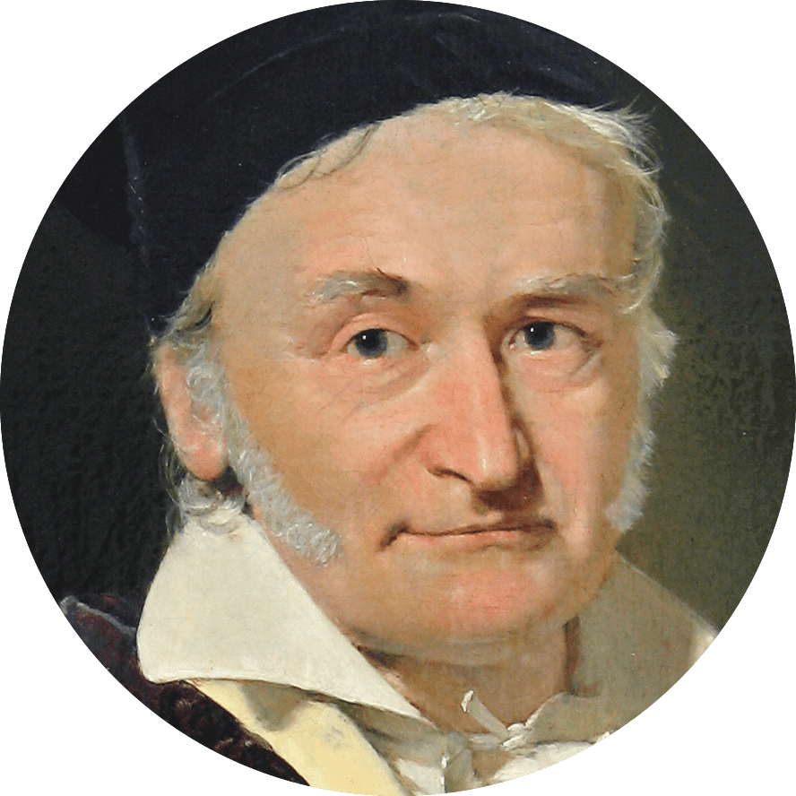
1+2+…+100 = ?
Метод наименьших квадратов
Нормальное распределение
Построение правильного 17-тиугольника циркулем и линейкой
В 24 года предсказал, где искать малую планету Цереру, скрывшуюся за Солнцем
1777-1855

Slide 4
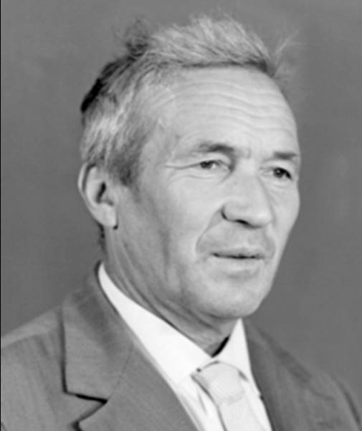
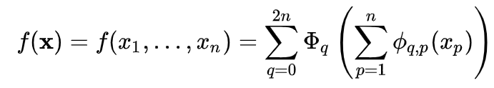
1+2+…+100 = ?
Метод наименьших квадратов
Нормальное распределение
Построение правильного 17-тиугольника циркулем и линейкой
В 24 года предсказал, где искать малую планету Цереру, скрывшуюся за Солнцем
1777-1855
1+3+…+99 = ?
Заложил фундамент современной теории вероятностей
Закон больших чисел (ЗБЧ), закон повторного логарифма
В 19 лет привел пример ряда Фурье, расходящегося в каждой точке
Теорема о представимости многомерных функций (1959)
1903-1987

Slide 5
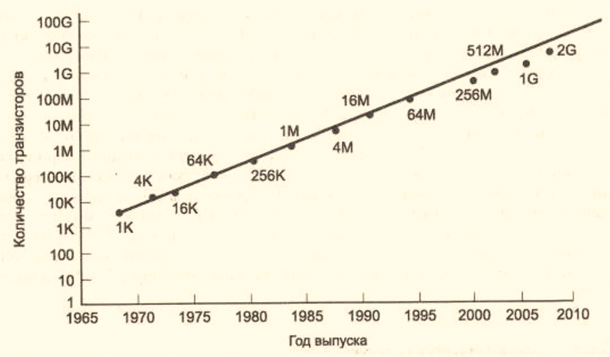
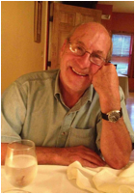
Закон Мура (эмпирическое наблюдение):
число транзисторов растёт на 60% ежегодно (на графике память в байтах)
Теорема Цыбенко, Универсальная теорема аппроксимации (1989)
Искусственная нейронная сеть прямой связи (англ. feed-forward; в которых связи не образуют циклов) с одним скрытым слоем может аппроксимировать любую непрерывную функцию многих переменных с любой точностью.
George Cybenko

Slide 6
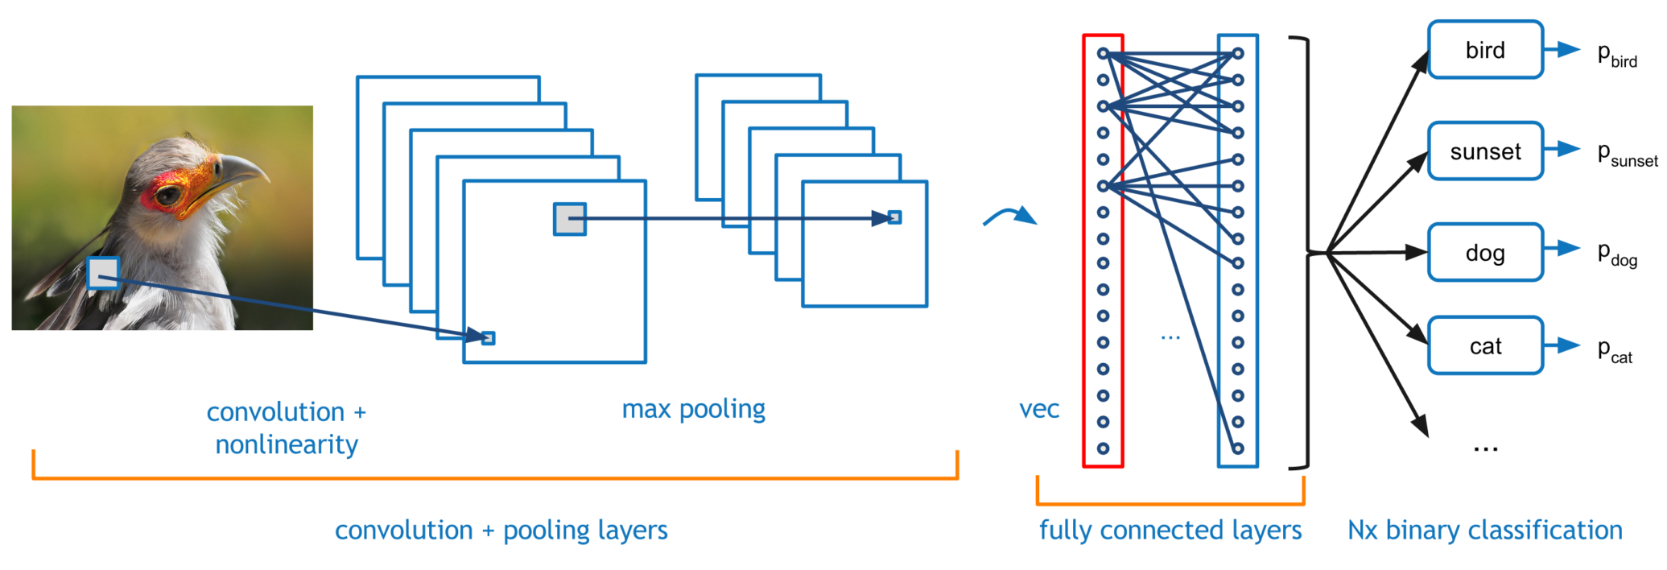
Глубокое обучение покоряет мир!
свёртка +
нелинейность
пулинг
несколько таких блоков
полносвязные
слои
классификация
на N классов
Notes:
Посмотрим подробнее на пример простой нейросети для классификации картинок. На входе изображение в формате RGB – для машины это матрица 128х128 пикселей по три целых числа от 0 до 255 в каждом пикселе. Нужно определить её класс (кошка, собака, человек и т.д.)

Slide 7
1997: IBM Deep Blue обыгрывает чемпиона мира по шахматам Гарри Каспарова
— 480 шахматных CPU
— перебор модификацией альфа-бета-отсечений
— две дебютные книги
2004: Соревнование беспилотных автомобилей: DARPA Grand Challenge
— призовой фонд $1 млн
— в первом заезде победитель проехал 11.8 из 230 км
2006: Запуск Google Translate
— сначала статистический машинный перевод
— мобильное приложение появилось в 2010
2011: 40 лет развития DARPA CALO (Cognitive Assistant that Learns and Organizes)
— появление голосового помощника Apple Siri
— IBM Watson победил в телевизионной игре «Jeopardy!» (у нас «Своя игра»)
2011-2015: ImageNet: 25% -> 3.5% ошибок против 5% у людей
2015: Создание открытой компании OpenAI, Илон Маск и Сэм Альтман, обещают вложить $1 млрд

Slide 8
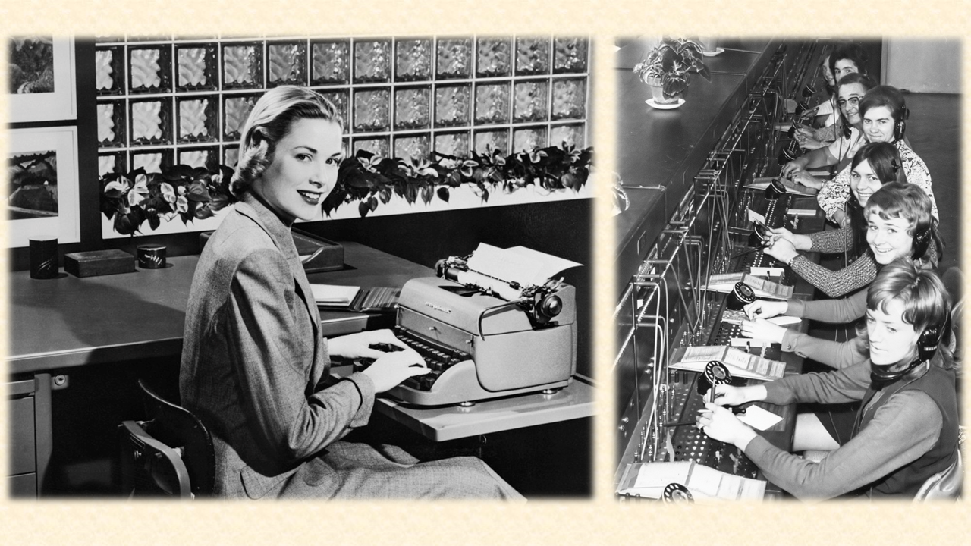
Notes:
Что объединяет эти фото, кроме того, что на них симпатичные молодые девушки? Ещё и то, что это две исчезнувшие профессии – машинистки и телефонистки. Развитие информационных технологий и, в частности, машинного обучения приводит к быстрому изменению рынка труда.

Slide 9
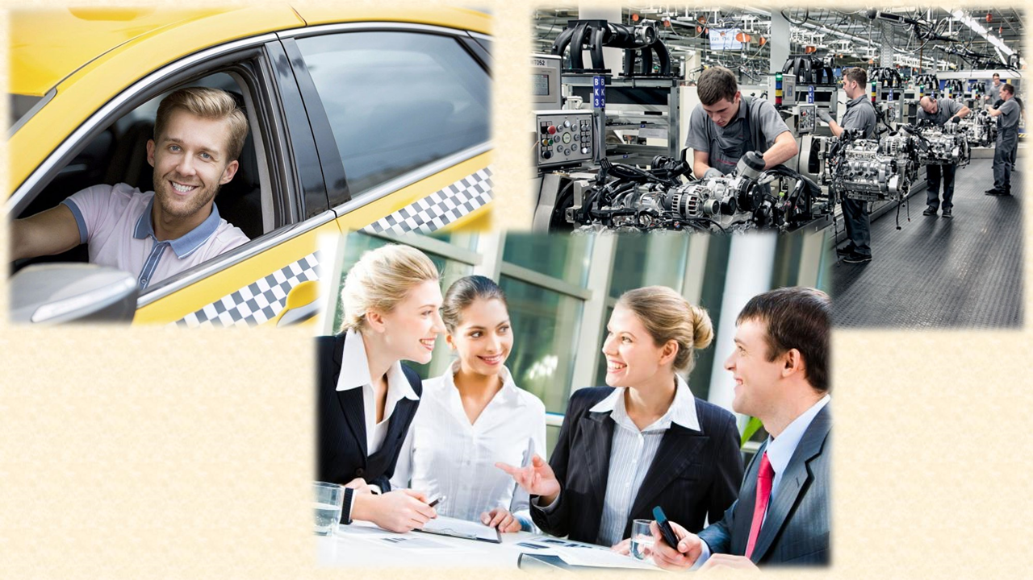
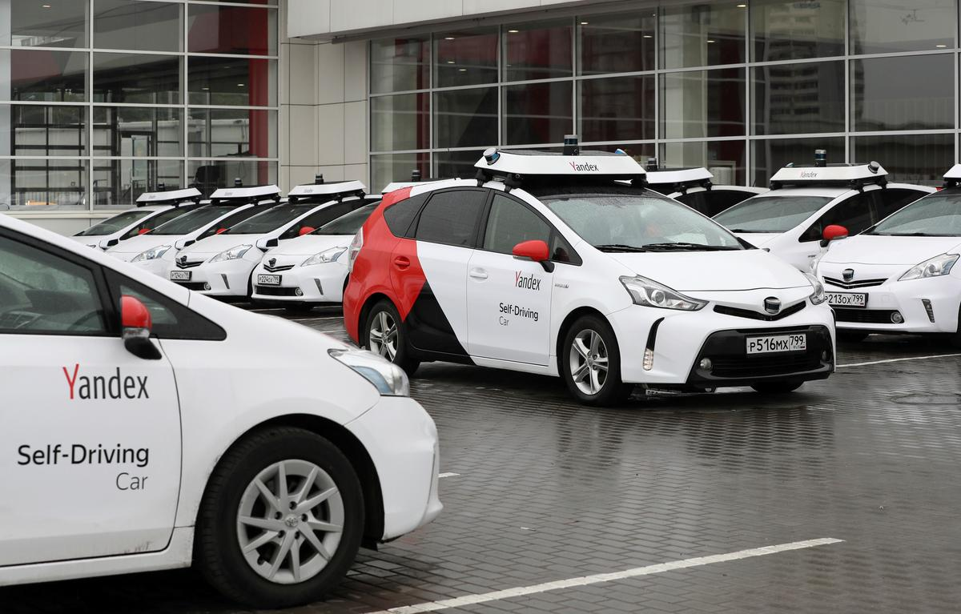
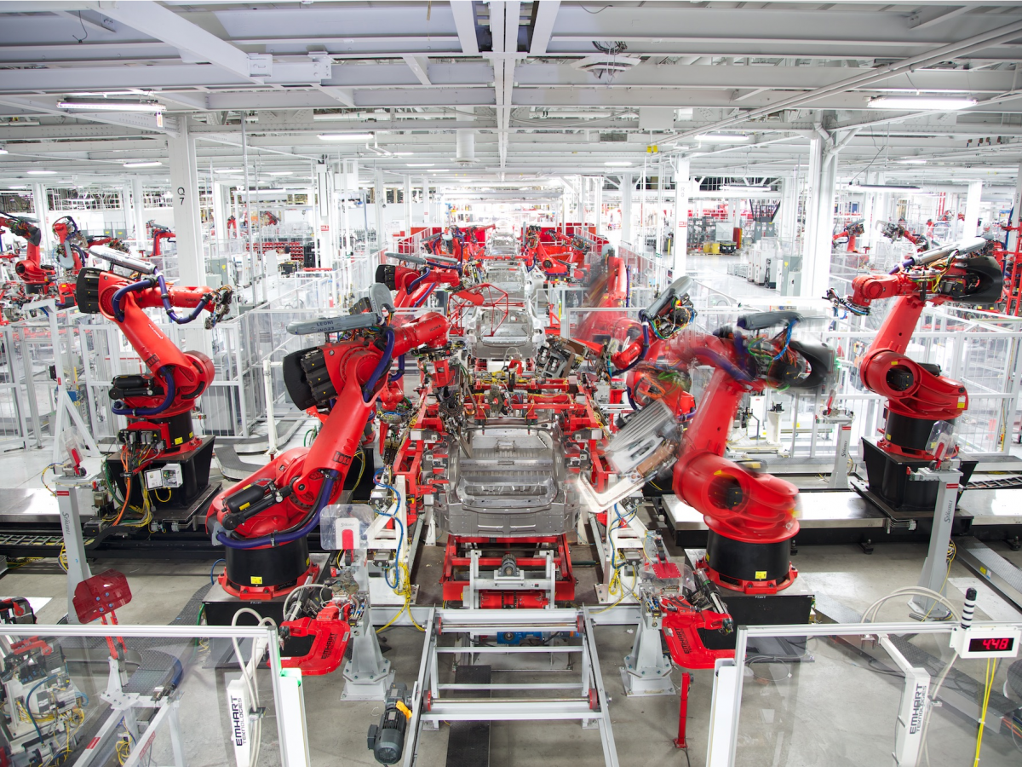
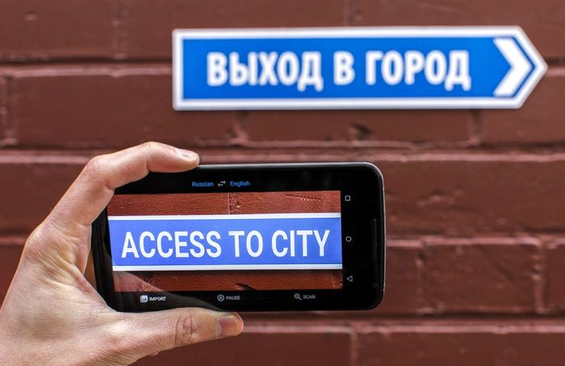
Notes:
Всё больше рутинных операций можно автоматизировать. Скорее всего в ближайшем будущем пропадёт потребность в переводчиках и водителях, по крайней мере в таком большом их количестве. Но это скорее будущее, а что уже произошло?

Slide 10
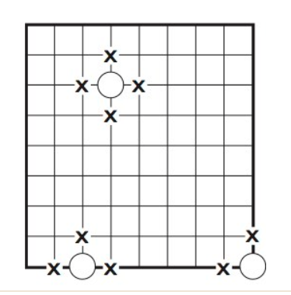
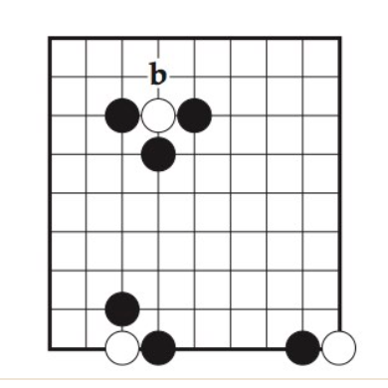
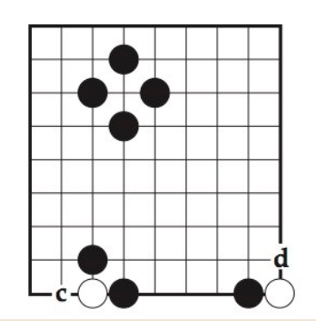
Игра в Го
Notes:
Для понимания первого примера, давайте немного поговорим про игру Го. Её правильно довольно просты: поле 19х19, в узлы которого игроки по очереди ставят белые и черные фишки. Если одному фишки одно из игроков замыкают область, то он «захватывает» всю её внутренность. В конце игры побеждает тот, у кого больше влияния.

Slide 11
Notes:
В Го, в отличие от шахмат например, дерево возможных ходов очень сильно разрастается – на каждом уровне более 200 вариантов следующего хода. В связи с этим до 2015 года лучшие программы, играющие в го, могли достичь лишь уровня любительского дана. Некоторые разработчики заявляли, что компьютеры никогда не смогут победить лучших игроков среди людей. Большинство специалистов по ИИ считали, что такая программа всё же будет создана, но не ранее 2020-2025 гг.

Slide 12
AlphaGo VS Lee Sedol
март 2016
Notes:
И вот, март 2016 г. Это фото с матча по игре Го, в котором легендарный корейский игрок Ли Седоль, один из лучших в мире, играет против компьютерной программы на основе нейросети AlphaGo. Как вы думаете, какой результат?

Slide 13
AlphaGo VS Lee Sedol
4 : 1
март 2016
Notes:
Как вы думаете, какой результат? Со счетом 4:1 победил компьютер. На этом разработчики машинного обучения не остановились.

Slide 14
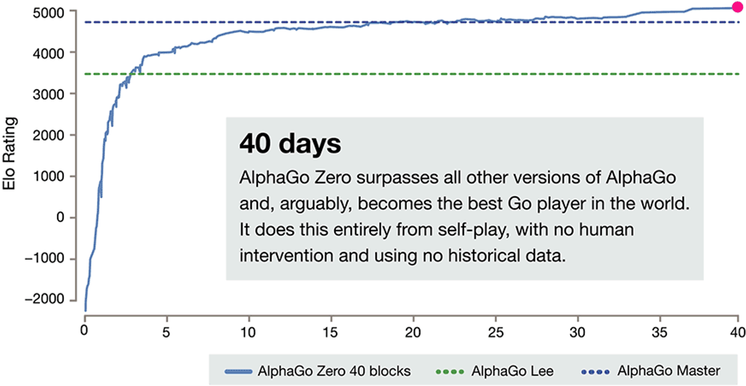
AlphaGo Zero
40 дней
AlphaGo Zero превосходит все предыдущие версии и с нуля становится лучшим игроком в Го в мире, без использования исторических данных
Рейтинг Эло
Notes:
За 40 обучения побеждает все остальные версии AlphaGo. Нейросеть специально подобранной архитектуры обучается с использованием большого количества вычислительных ресурсов, играя в Го сама с собой, без использования исторических данных.
Нашумевший матч легендарного игрока в Го Ли Седоля против компьютерной программы-нейронной сети примечателен сразу по нескольким причинам:
После этого правительство и люди в Китае поверили в машинное обучение и сейчас в мире идёт «вторая космическая гонка» в этой области.
Эксперты говорят, что АльфаГо «играет, как человек». АльфаГоЗеро обучается вообще без исторических данных.
Теперь аналогично АльфаГо Chess доминирует в шахматах и других играх.

Slide 15
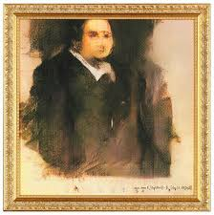
432 500$
октябрь 2018
Notes:
В октябре 2018 года на аукционе Christieʼs впервые продали картину, которую нарисовал не человек. И тут, конечно, была команда профессионалов, в которой важную роль играли маркетологи, но всё же раньше такого не было.

Slide 16
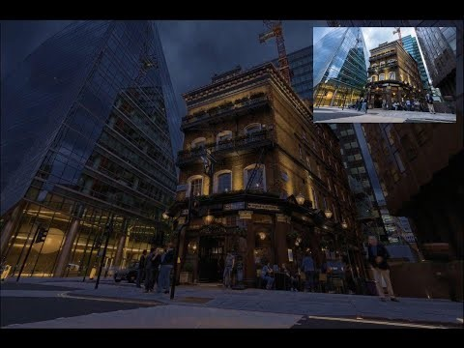
High-Resolution Daytime Translation Without Domain Labels’03.2020, Ivan Anokhin, Pavel Solovev, Denis Korzhenkov,
Alexey Kharlamov, Taras Khakhulin, Alexey Silvestrov, Sergey Nikolenko, Victor Lempitsky, Gleb Sterkin
май 2019
март 2020
Notes:
Нашумевшее достижение 2019 года, DeepFake.
AdaIN — adaptive instance normalization, это когда вместо батч-нормализации параметры домножения и сдвига (гамма и бета) берутся из другой картинки («стиль»).

Slide 17
Что же в образовании?
Notes:
Какое образование нужно получить, чтобы не устаревать в быстро меняющемся рынке труда?

Slide 18
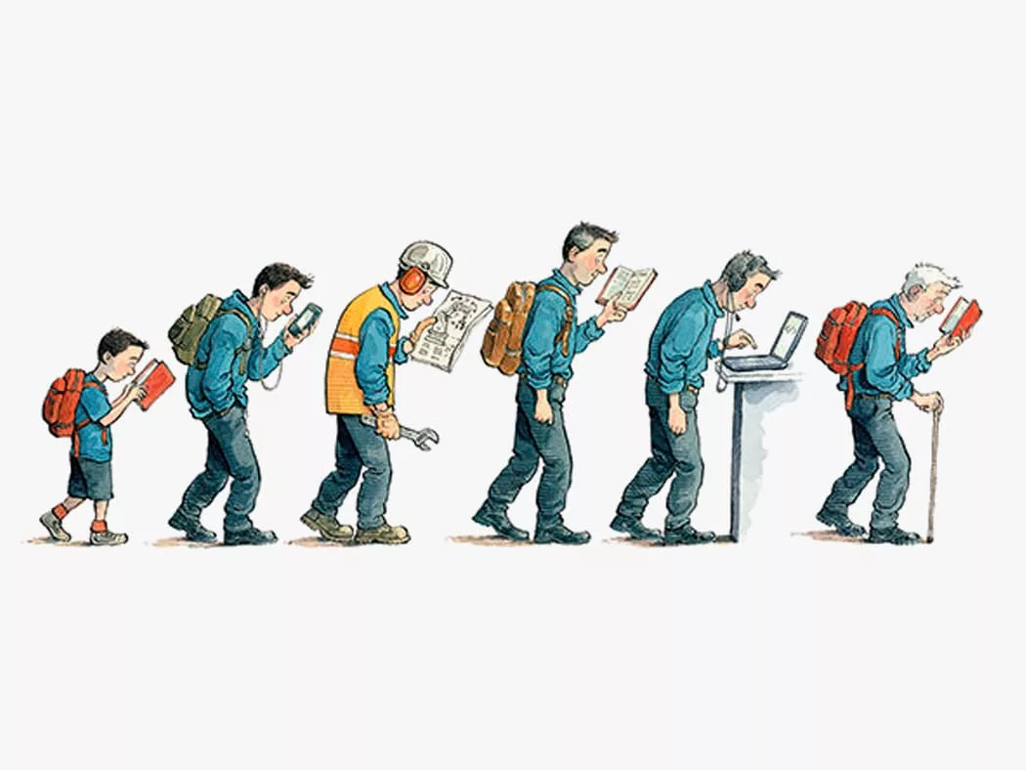
Главная повседневная активность
Notes:
Образование уже стало главной повседневной активностью, всё больше людей за свою жизнь сменяют несколько профессий. Если в 20 веке ещё работала «модель ракеты», когда за 3-5 лет высшего образования вы заправляетесь всеми необходимыми навыками, осваиваете профессию и дальше в течение жизни их успешно используете, почти не приобретая новых, то сейчас в 21 веке такая модель не работает. Определяющее значение приобретает ваша способность быстро учиться новым, зачастую сложным вещам и концепциям.

Slide 19
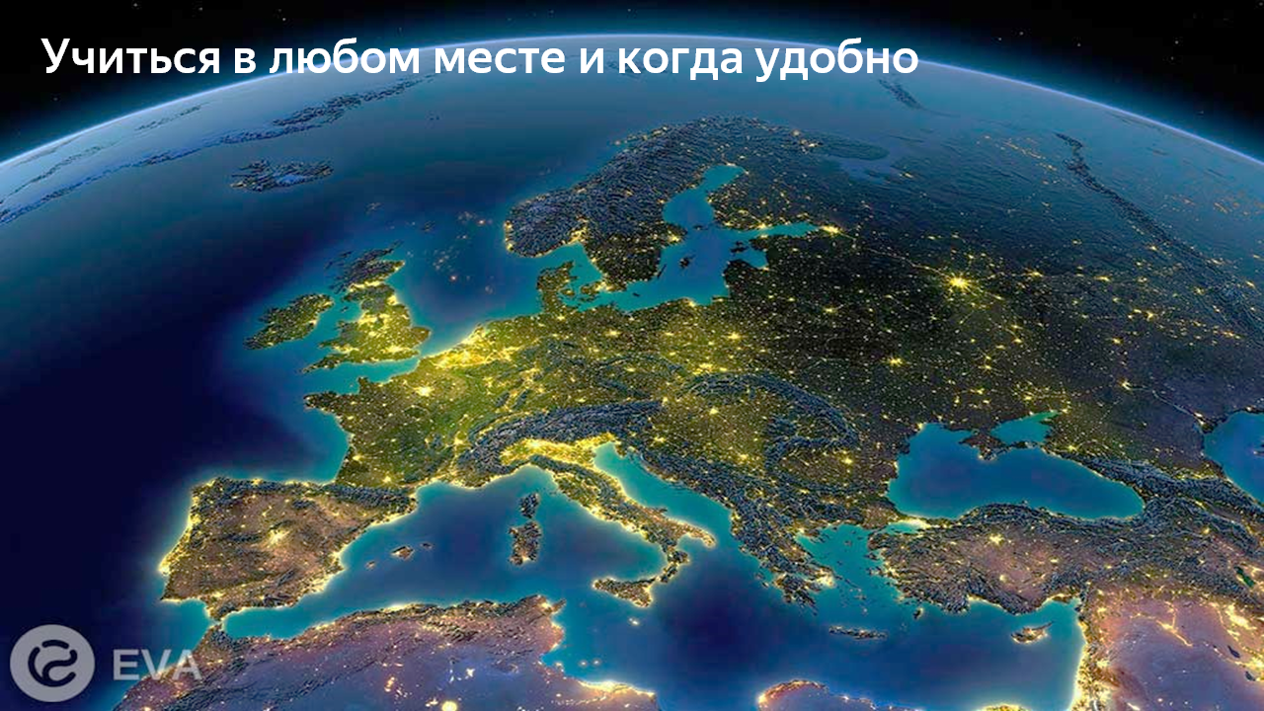

Slide 20
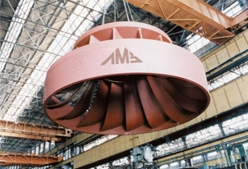
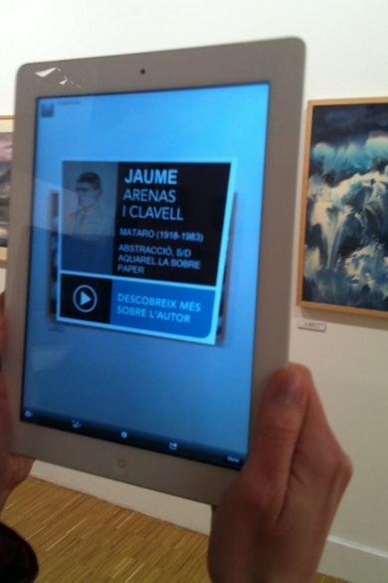
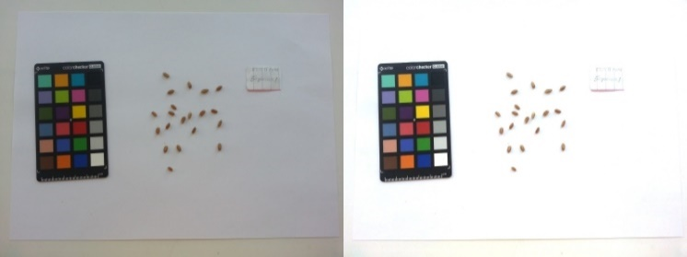
Обучение через проекты .
Ускорение оптимизации формы гидротурбины метамоделью
машинного обучения
Распознавание
картин в музее
Метод оценки
зерна по фото

Slide 21
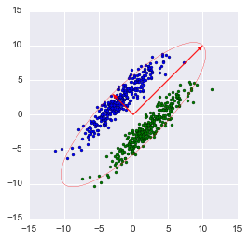
Компоненты высшего образования
Качественные курсы и практики
Мотивирующая среда — увлеченные преподаватели и сильные студенты вокруг
Место и комфортные условия
Notes:
Куда вы планируете поступать?

Slide 22
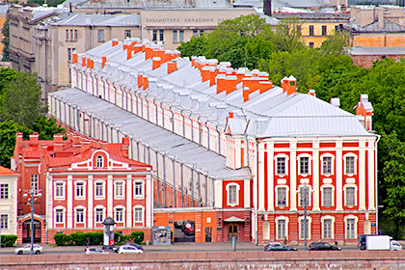
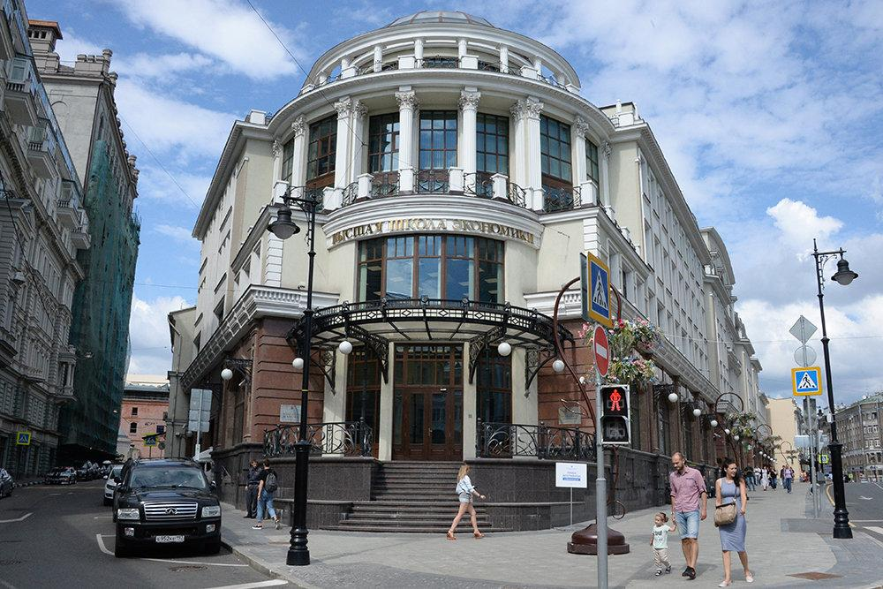
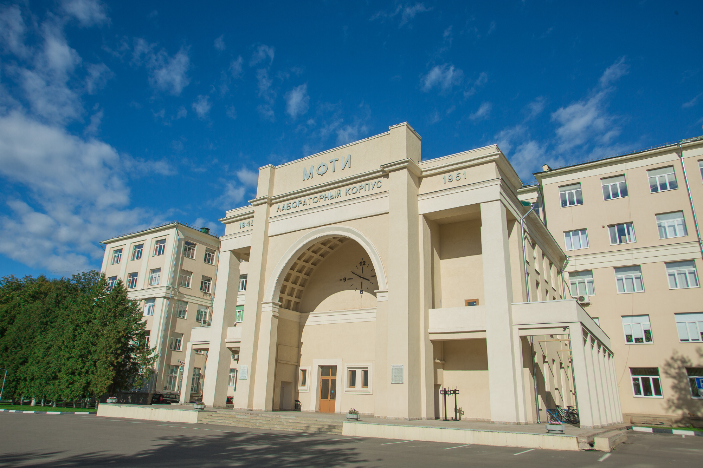
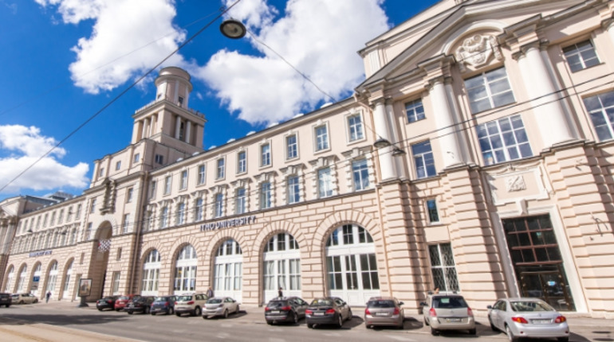
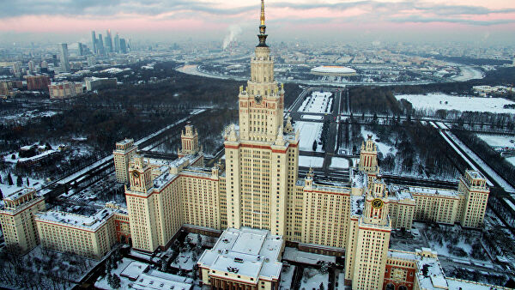
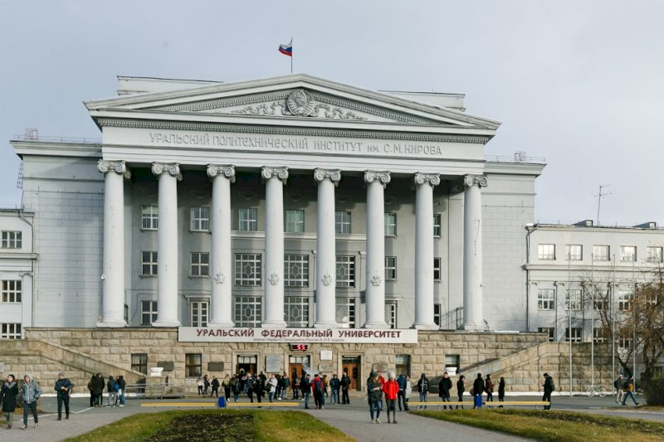
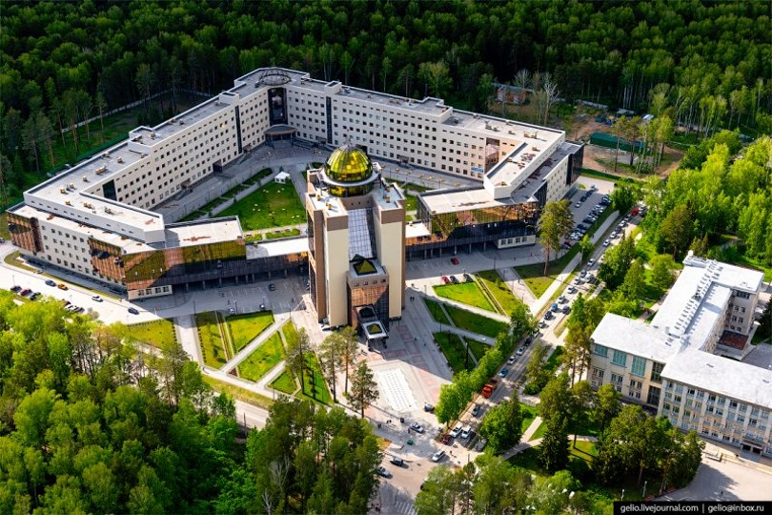
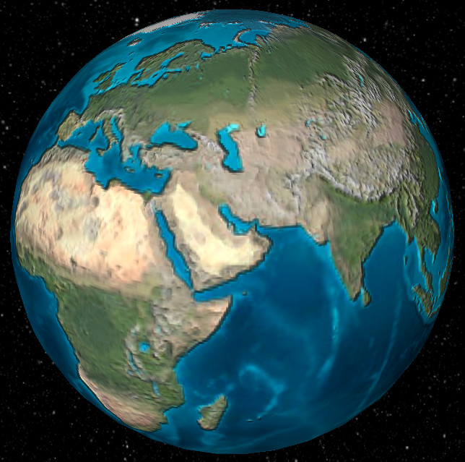
СПбГУ
ВШЭ
МФТИ
ИТМО
МГУ
УрФУ
НГУ
?
Notes:
Игра — угадай вуз по фотографии.

Slide 23
Рейтинг поступающих
Победители Всероссийской (мат, инф, физ, астр)*
Призёры Всероссийской
Победители олимпиад, дающих поступление БВИ*
Призёры олимпиад БВИ
ЕГЭ
Внутри групп упорядочивание по индивидуальным достижениям (ИД): олимпиады, конкурсы, спорт
* Списки олимпиад зависят от университета

Slide 24
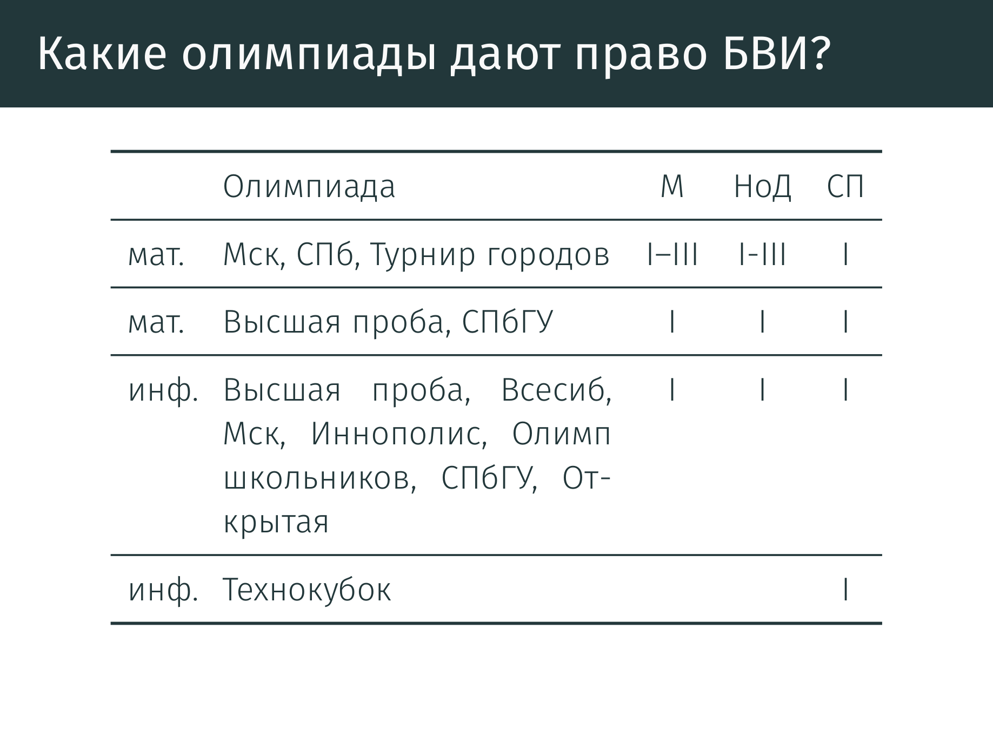

Slide 25
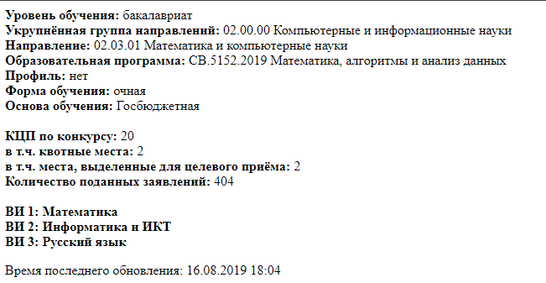
Пример 2019 года
Notes:
КЦП — контрольные цифры приема
ИКТ — информационно-коммуникационные технологии

Slide 26
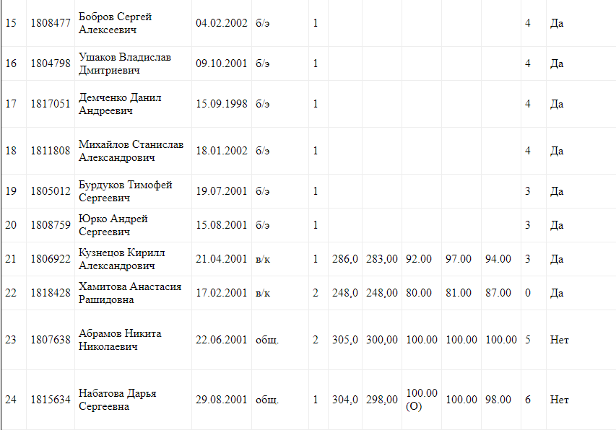

Slide 27
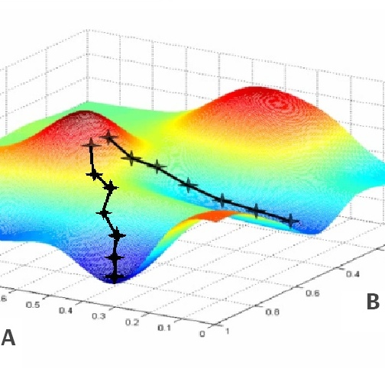
Тройки и пятёрки
максимум 5 вузов и 3 направления
обычно 3 предмета ЕГЭ (мат, инф, рус)
БВИ с ИД = 5 — это прекрасно
3 программы на МКН СПбГУ (бюджет):
М (55), НоД(30) и СП (30)

Slide 28







О себе
2019-...
доцент СПбГУ
2016-...
куратор
2016
ШАД
2015-2018
аналитик
2014
к.ф.-м.н.
2009
магистр
2003
медаль

Slide 29
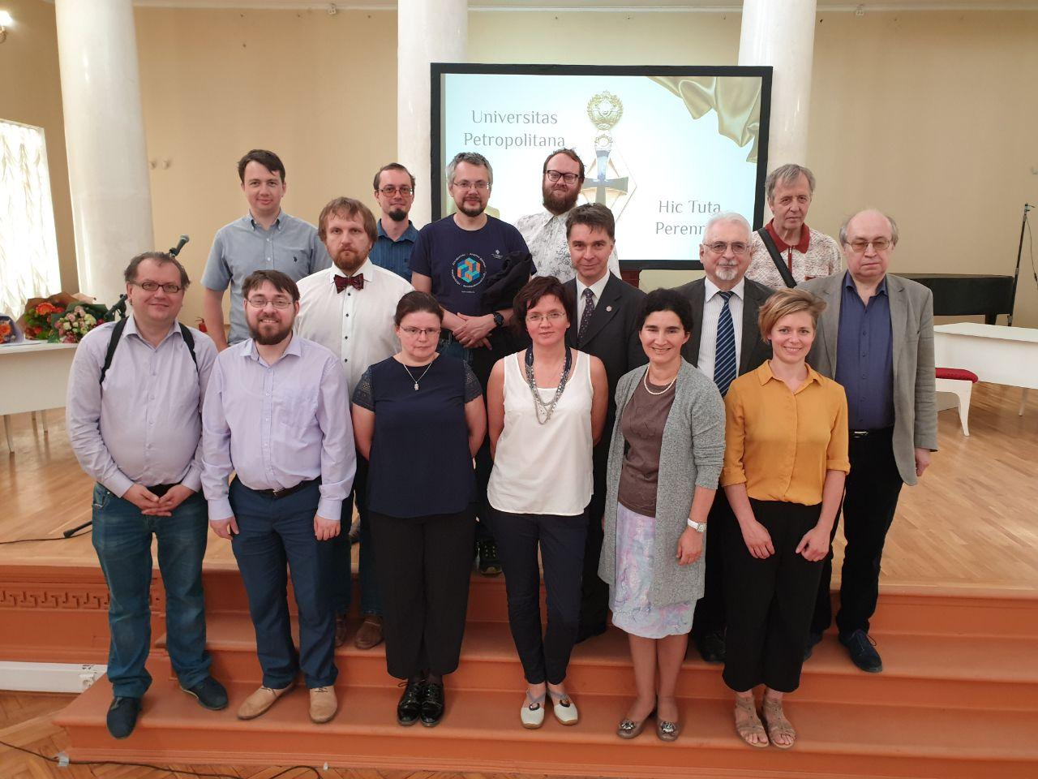
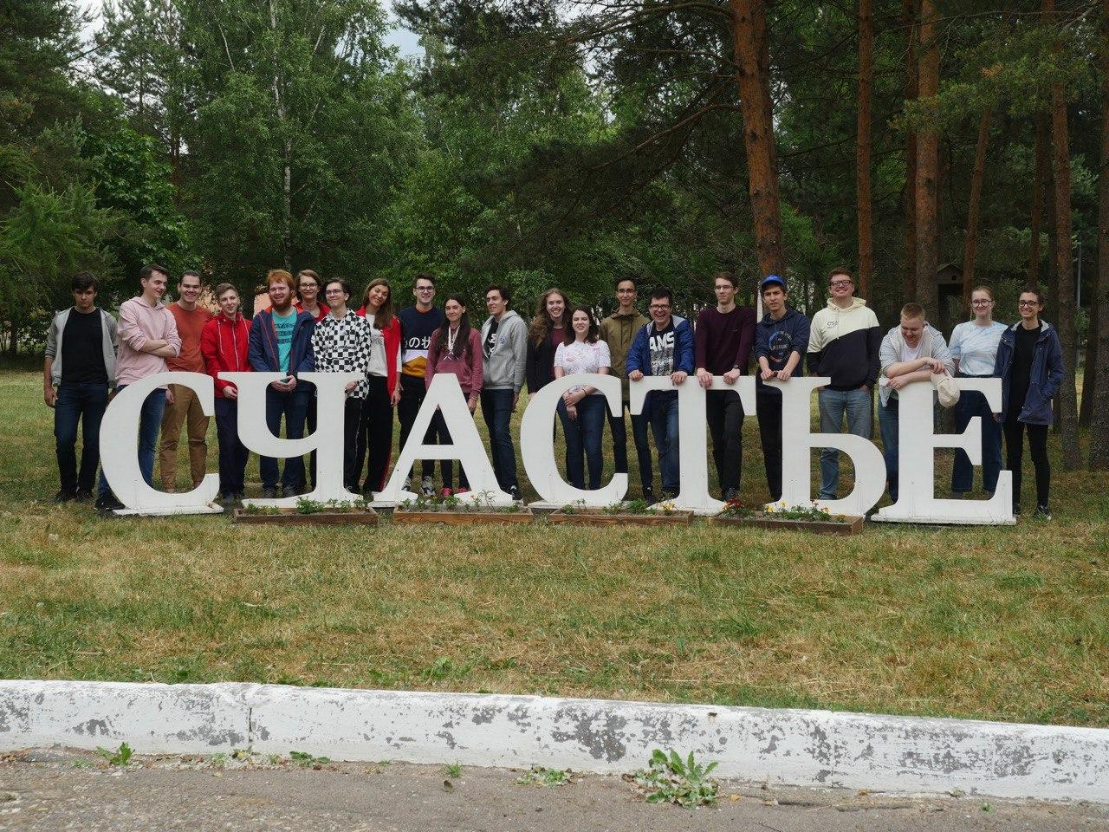
День открытых дверей МКН
15 мая, 15:00 по СПб
Вы узнаете, чем отличаются образовательные программы друг от друга, как поступить на факультет в 2021 году, как мы заботимся о студентах и почему у нас здорово!
https://vk.com/spbumathcs
http://bit.ly/bvi2021
https://t.me/mathcs_admission

Slide 30





Дополнительное образование
Notes:
CS центр в СПб и Нск, ШАД в Москве, Екатеринбурге, Нижнем Новгороде и Минске.

Slide 31
Интересные и полезные ссылки
— AlphaZero — новый бог шахмат, Сергей Шипов, гроссмейстер
— Продажа картины от ИИ на аукционе, публикация на Медузе
— High-Resolution Daytime Translation, один из авторов Сергей Николенко
— Факультет математики и компьютерных наук СПбГУ
— Курсы для самообразования https://artesliberales.spbu.ru/ru
— Computer Science Center
— Школа анализа данных
— https://codeforces.com/
— https://www.kaggle.com/

Slide 32
?
?
?
?
?
?
?
?

